Slide 1

Challenge NextDev Hébergement .NET 9
Configuration d'infrastructure Open Source et déploiement applicatif Full-Stack en 48 heures.

Slide 2

Contexte et Périmètre du Projet
Domaines Cibles
Technologies Clés
Configuration de deux noms de domaines distincts pour isoler les services :
Utilisation des dernières versions stables pour garantir la performance :
•
www.nextdev.ne : Site Vitrine
•
ASP.NET Core 9 (Razor & Minimal API)
•
api.nextdev.ne : Backend API
•
Base de données SQLite

Slide 3






Objectifs du Challenge
Infrastructure
Développement
Interconnexion
Installation et configuration des services Open Source (DNS, DHCP, Apache2).
Maîtrise de .NET 9 pour le web vitrine et les APIs REST modernes.
Lier Networking, Systèmes et Développement dans un projet local.

Slide 4

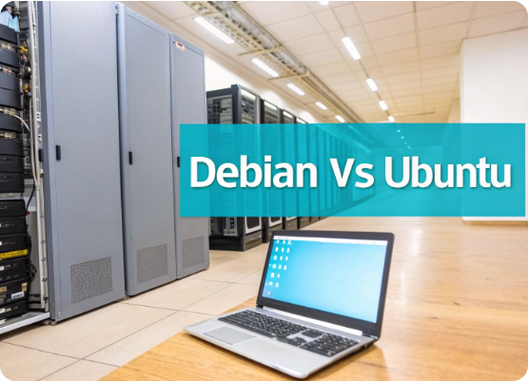
Pile Technologique Cible
Le projet repose sur un environnement serveur robuste et évolutif :
OS: Debian 12 ou Ubuntu LTS
Serveur Web: Apache 2 en Reverse Proxy
Stockage: SQLite (Léger et portable)
Runtime: .NET Core 9 SDK

Slide 5
Configuration de l'API Minimal
Point de Terminaison | Méthode | Description du Retour
/ | GET | Page d'accueil Microsoft Minimal API
/trainee | GET | Liste complète des stagiaires (SQLite)
Root Domain | - | api.nextdev.ne
L'API doit être configurée pour écouter sur un port spécifique avant d'être exposée par Apache.

Slide 6

Services d'Infrastructure
03
Piliers de l'infrastructure
Le challenge exige la configuration simultanée de DNS pour la résolution de noms, DHCP pour l'adressage dynamique, et Apache pour la distribution web.

Slide 7
Déroulement sur 48 Heures
H0 - H12
H12 - H24
H24 - H36
H36 - H48
Installation OS & Services (DNS/DHCP, Apache2)
Développement .NET 9 (Razor & API)
Reverse Proxy Apache & SQL
Tests, Communication & Soutenance

Slide 8

Routage avec Apache 2
Le serveur Apache agit comme une passerelle (Reverse Proxy) :
Redirection des requêtes HTTP vers Kestrel (.NET).
Isolation et sécurité du runtime applicatif.
Gestion simultanée de multiples VirtualHosts.

Slide 9


Critères d'Excellence
Travail d'Équipe
Communication
Capacité à collaborer, partager les tâches et résoudre les problèmes ensemble sous pression.
Fluidité de l'information au sein du groupe et clarté de la présentation finale.
Technique
Curiosité
Bonne configuration des services et fonctionnement sans erreur des endpoints API.
Recherche de solutions d'hébergement local innovantes et optimisation système.

Slide 10

Développement .NET Modern
Simplicité et Performance
Le site vitrine Razor Pages offre une structure robuste pour le SEO et le rendu serveur. Parallèlement, la Minimal API réduit le code "boilerplate", permettant une réponse rapide aux requêtes JSON.
L'intégration de SQLite garantit une portabilité totale entre les environnements de test et de production.

Slide 11
Coopération de l'Équipe
Une équipe qui communique bien est la clé du succès dans ce défi de 48 heures. La mise en relation des compétences est essentielle :
Partage des connaissances en Networking.
Coordination sur les scripts de déploiement.
Soutien mutuel durant la phase de débogage Apache/.NET.

Slide 12

Questions ?
Merci pour votre attention.
NextDev Challenge | 48 Heures | .NET 9

Slide 13




Image Sources
https://cdn.outrank.so/78781f38-849d-4697-b75b-475fe17116b4/1a2d2c98-9681-4358-8707-8461cab604f8/debian-server-vs-ubuntu-server-server-room.jpg
Source: arphost.com
https://miro.medium.com/v2/resize:fit:1400/1*ejhQd9vjNSRfDfO6J4WoGQ.png
Source: aws.plainenglish.io
https://www.infoworld.com/wp-content/uploads/2024/12/3540474-0-75904200-1734041203-shutterstock_2164135533.jpg?quality=50&strip=all
Source: www.infoworld.com
https://media2.dev.to/dynamic/image/width=1000,height=420,fit=cover,gravity=auto,format=auto/https%3A%2F%2Fdev-to-uploads.s3.amazonaws.com%2Fuploads%2Farticles%2F77yhl48m8md1gkrm9buw.jpg
Source: dev.to

